Slide 1


Slide 2






تعيين تلميذ(ة) للإجابة
توجيهات و شرح التعليمات
عرض فيديو
المرور بين الصفوف للمساعدة و تصحيح الإنجازات
عمل في ثنائيات
نهاية الشريط، المرور إلى الشريحة الموالية.

Slide 3

تنظيم حصص الأسبوع التربوي الرابع
اليوم 4 -
اليوم1 -
افتتاح الحصة
ورشة الكتابة: إنتاج كتابي – الحصة 3
ورشة الكتابة : إنتاج كتابي - الحصة 4
افتتاح الحصة
المعجم
الاستماع والتحدث
اليوم 5 -
اليوم2 -
افتتاح الحصة
قراءة : استثمار النص
ورشة الكتابة : إنتاج كتابي - الحصة 5
افتتاح الحصة
قراءة : التوقع والتحقق الفهم العام
قراءة : تعلم استراتيجية الفهم
اليوم 6 -
اليوم 3 -
افتتاح الحصة
مراجعة و توليف
القراءة الإثرائية
افتتاح الحصة
قراءة : استثمار الاستراتيجية
ورشة الكتابة: التراكيب

Slide 4





هيكلة حصة اليوم السادس
- 01 النشاط الاعتيادي
الطلاقة
02- مراجعة و توليف
مراجعة و توليف- المعجم – القراءة – استثمار البنيات اللغوية – الإنتاج الكتابي
03- قراءة إثرائية
استثمار بطاقة القراءة لقراءة القصة.

Slide 5

عند نهاية الحصة
على الأقل 80% من المتعلمين سيكونون قادرين على:
مراجعة وتوليف التعلمات؛
استثمار بطاقة القراءة لقراءة القصة.

Slide 6

افتتاح الحصة
افتتاح الحصة
الترحيب.
تدبير السلوك.
الطلاقة.

Slide 7

مرحبا بكم ، سننطلق في حصة اللغة العربية..
اختــتام الحــصة
قراءة إثرائية
مراجعة و توليف
افتتاح الحصة

Slide 8



قبل أن نبدأ حصة اليوم سأذكركم بشروط الحصول على نجمة السلوك الجيد.
في كل حصة سيفوز ثلاثة منكم بالنجمة
اختــتام الحــصة
قراءة إثرائية
مراجعة و توليف
افتتاح الحصة
أُناقِشُ إِجاباتي مَعَ زَميلي أَوْ زَميلَتي وَ أَتَعاوَنُ مَعَهُ.

Slide 9


ضعوا اللوحة والكراسة في القمطر.
اختــتام الحــصة
قراءة إثرائية
مراجعة و توليف
افتتاح الحصة

Slide 10
اختــتام الحــصة
قراءة إثرائية
مراجعة و توليف
افتتاح الحصة
في حصة اليوم، ستقومون بقراءة جملة وفقرة بدقة واسترسال.
اَلْمَدارِسُ ٱلْعَتيقَةُ
اَلْأَزِقَّةُ
عُمْرانِيٍّ
تَتَعالى ٱلْمَآذِنُ وَٱلْقُصورُ ٱلْحَمْراءُ.
يَجْعَلُ مِنَ ٱلْمَغْرِبِ فُسَيْفِساءً حَضارِيَّةً جَميلَة.

Slide 11
اختــتام الحــصة
قراءة إثرائية
مراجعة و توليف
افتتاح الحصة
انتبهوا لقراءتي؛ سأعين من بينكم من سيقرأ بعدي
انتبهوا لقراءتي؛ سأعين من بينكم من سيقرأ بعدي
اَلْمَدارِسُ ٱلْعَتيقَةُ
اَلْأَزِقَّةُ
عُمْرانِيٍّ
تَتَعالى ٱلْمَآذِنُ وَٱلْقُصورُ ٱلْحَمْراءُ.
يَجْعَلُ مِنَ ٱلْمَغْرِبِ فُسَيْفِساءً حَضارِيَّةً جَميلَة.

Slide 12
اختــتام الحــصة
قراءة إثرائية
مراجعة و توليف
افتتاح الحصة
الآن، سأختار متعلمين للقراءة، يتناوب 3 متعلمين على القراءة (الفئة د)،
اَلْمَدارِسُ ٱلْعَتيقَةُ
اَلْأَزِقَّةُ
عُمْرانِيٍّ
تَتَعالى ٱلْمَآذِنُ وَٱلْقُصورُ ٱلْحَمْراءُ.
يَجْعَلُ مِنَ ٱلْمَغْرِبِ فُسَيْفِساءً حَضارِيَّةً جَميلَة.

Slide 13
اختــتام الحــصة
قراءة إثرائية
مراجعة و توليف
افتتاح الحصة
استمعوا جيدا لقراءتي.
يَتَمَيَّزُ ٱلْمَغْرِبُ بِتَنَوُّعٍ عُمْرانِيٍّ فَريدٍ يَعْكِسُ ثَراءَ تاريخِهِ وَثَقافَتِهِ. فَفي فاسَ، تَنْتَشِرُ ٱلْأَزِقَّةُ ٱلضَّيِّقَةُ وَٱلْمَدارِسُ ٱلْعَتيقَةُ، وَفي مُرّاكُشَ، تَتَعالى ٱلْمَآذِنُ وَٱلْقُصورُ ٱلْحَمْراءُ، أَمّا مُدُنُ ٱلشَّمالِ، فَتَتَمَيَّزُ بِعِمارَتِها ٱلْأَنْدَلُسِيَّةِ ٱلْبَديعَةِ، بَيْنَما يَصْبُغُ أَهالي شَفْشاوَنْ جُدْرانَ مَنازِلِهِمْ بِٱلْأَزْرَقِ. كُلُّ هَذا ٱلتَّنَوُّعِ يَجْعَلُ مِنَ ٱلْمَغْرِبِ فُسَيْفِساءً حَضارِيَّةً جَميلَةً تَجْذِبُ ٱلزُّوّارَ مِنْ كُلِّ أَنْحاءِ ٱلْعالَمِ.

Slide 14
اختــتام الحــصة
قراءة إثرائية
مراجعة و توليف
افتتاح الحصة
الآن، من سمع اسمه يتقدم لقراءة النص مثلي. (3 متعلمين الفئة ج وب)
يَتَمَيَّزُ ٱلْمَغْرِبُ بِتَنَوُّعٍ عُمْرانِيٍّ فَريدٍ يَعْكِسُ ثَراءَ تاريخِهِ وَثَقافَتِهِ. فَفي فاسَ، تَنْتَشِرُ ٱلْأَزِقَّةُ ٱلضَّيِّقَةُ وَٱلْمَدارِسُ ٱلْعَتيقَةُ، وَفي مُرّاكُشَ، تَتَعالى ٱلْمَآذِنُ وَٱلْقُصورُ ٱلْحَمْراءُ، أَمّا مُدُنُ ٱلشَّمالِ، فَتَتَمَيَّزُ بِعِمارَتِها ٱلْأَنْدَلُسِيَّةِ ٱلْبَديعَةِ، بَيْنَما يَصْبُغُ أَهالي شَفْشاوَنْ جُدْرانَ مَنازِلِهِمْ بِٱلْأَزْرَقِ. كُلُّ هَذا ٱلتَّنَوُّعِ يَجْعَلُ مِنَ ٱلْمَغْرِبِ فُسَيْفِساءً حَضارِيَّةً جَميلَةً تَجْذِبُ ٱلزُّوّارَ مِنْ كُلِّ أَنْحاءِ ٱلْعالَمِ.

Slide 15
مراجعة و توليف
2
مراجعة و توليف
المعجم
القراءة
استثمار البنيات اللغوية
الإنتاج الكتابي

Slide 16

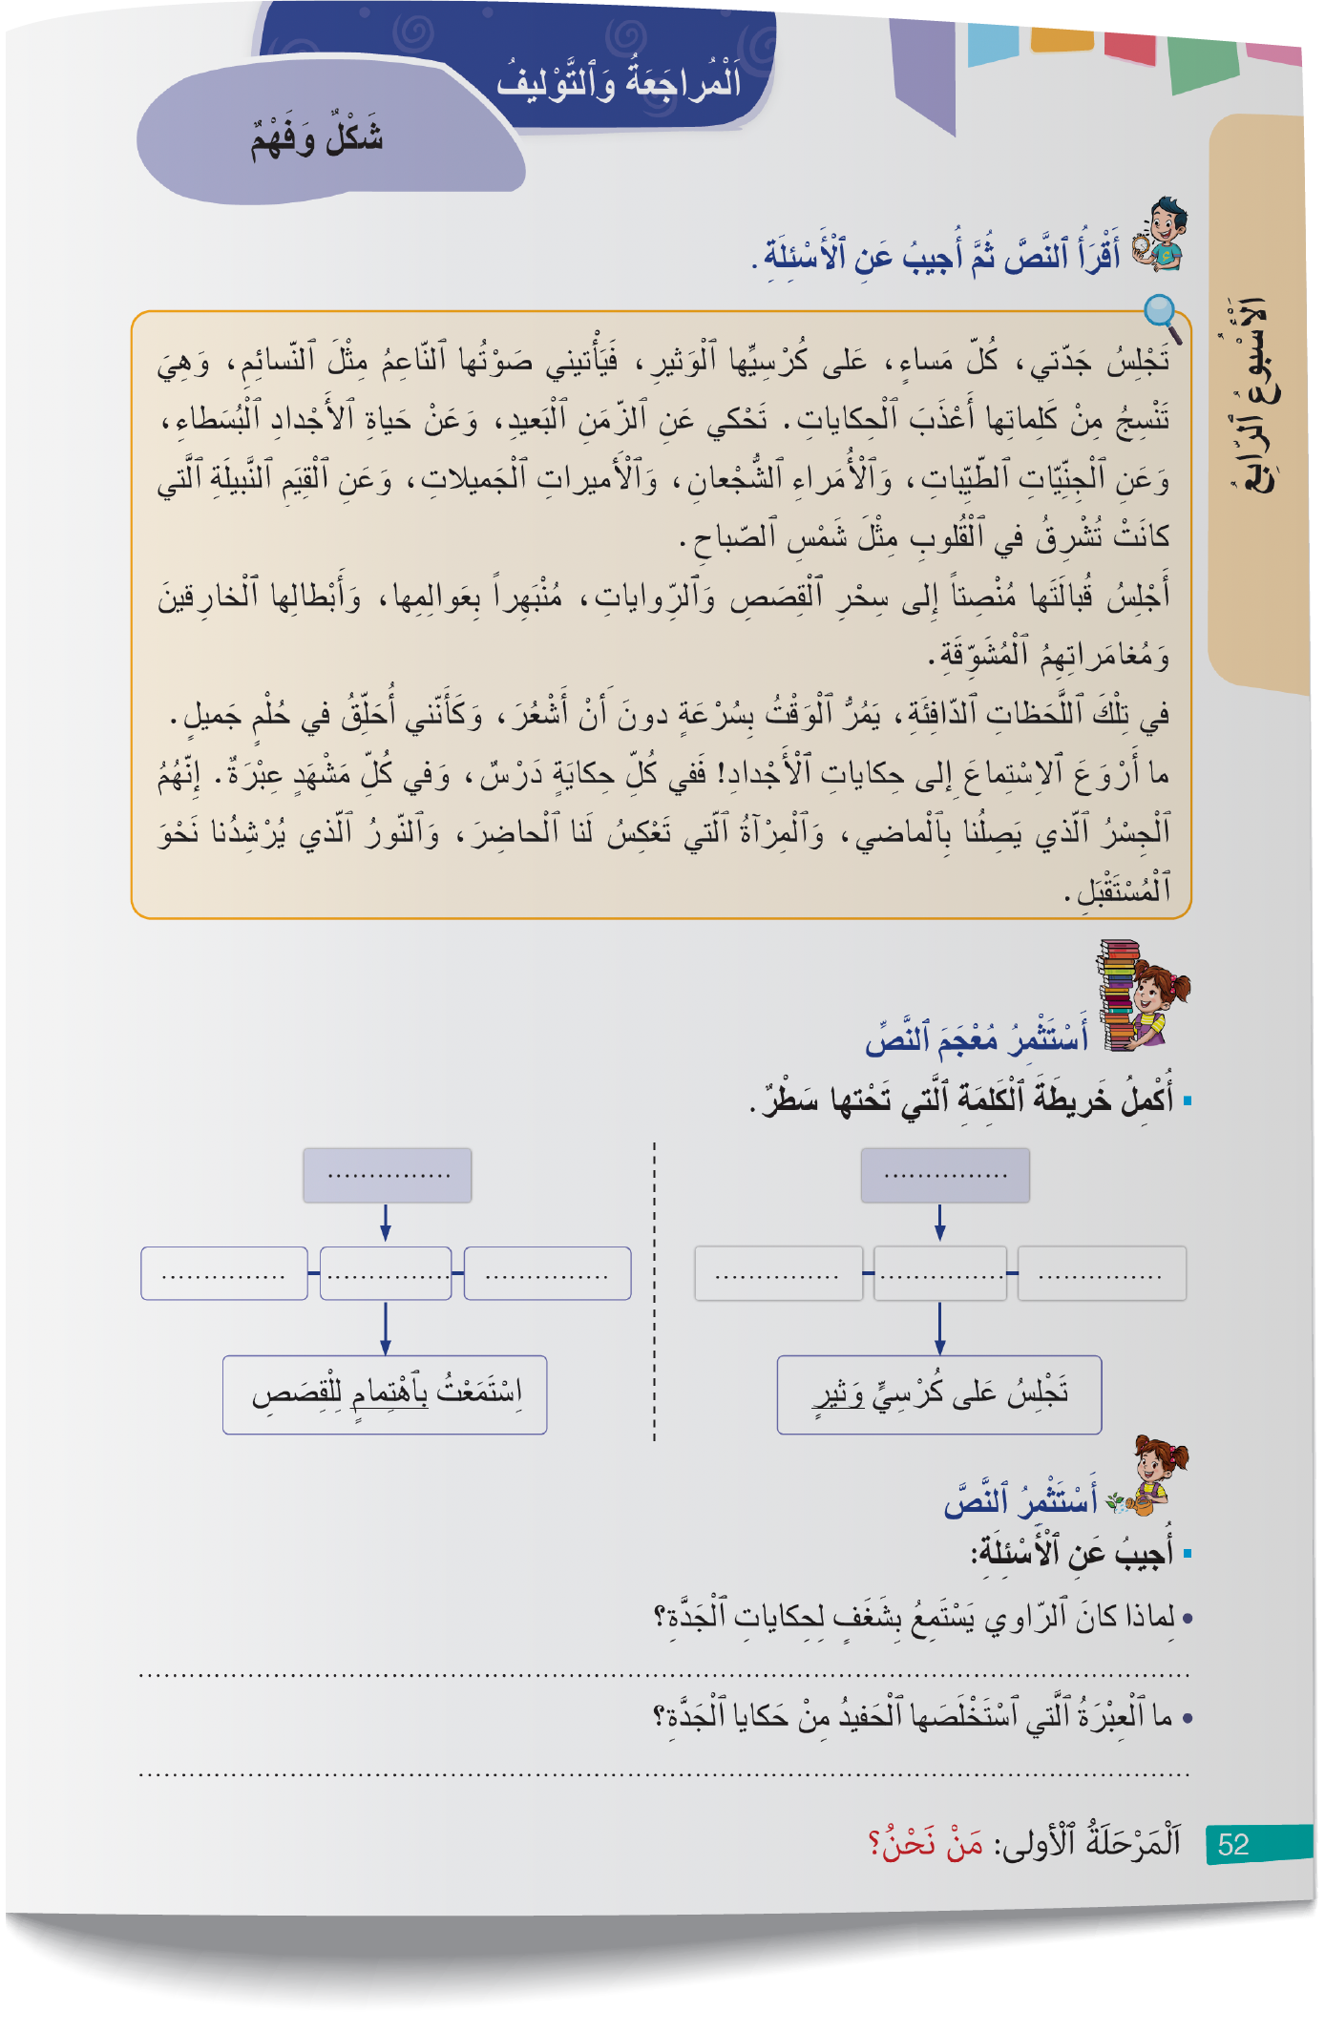
اختــتام الحــصة
قراءة إثرائية
مراجعة و توليف
افتتاح الحصة
خذوا كراساتكم على الصفحة رقم 52

Slide 17
اختــتام الحــصة
قراءة إثرائية
مراجعة و توليف
افتتاح الحصة
اقرؤوا النص التالي قراءة هامسة مع احترام قواعد الوقف والوصل.
سأمر بين الصفوف لمراقبة قراءاتكم.
تَجْلِسُ جَدّتي، كُلّ مَساءٍ، عَلى كُرْسِيِّها الْوَثيرِ، فَيَأْتيني صَوْتُها النَاعِمُ مِثْلَ النّسائِمِ، وَهِيَ تَنْسِجُ مِنْ كَلِماتِها أَعْذَبَ الْحِكاياتِ. تَحْكي عَنِ الزّمَنِ الْبَعيدِ، وَعَنْ حَياةِ الأَجْدادِ الْبُسَطاءِ،وَعَنِ آلْجِنِّيّاتِ الطَّيِيَاتِ، وَآلْأُمَراءِ الشُّجْعانِ، وَآلأَميراتِ الْجَميلاتِ، وَعَنِ الْقِيَمِ النَبيلَةِ الَّتي كانَتْ تُشْرِقُ في الْقُلوبِ مِثْلَ شَمْسِ الصّباحِ.أَجْلِسُ قُبالَتَها، مُنْصِتاً إِلى سِحْرِ الْقِصَصِ وَالرِّواياتِ، مُنْبَهِراً بِعَوالِمِها، وَأَبْطالِها آلْخارِقينَ وَمُغامَراتِهِمُ الْمُشَوِّقَةِ.وَفي تِلْكَ اللَّحَظاتِ آلدَافِئَةِ، يَمُرُّ الْوَقْتُ بِسُرْعَةٍ دونَ أنْ أَشْعُرَ، وَكَأَنَني أُحَلِقُ في حُلْمٍ جَميلٍ.ما أَرْوَعَ الاسْتِماعَ إلى حِكاياتِ الْأَجْدادِ! فَفي كُلِّ حِكايَةٍ دَرْسٌ، وَفي كُلِّ مَشْهَدٍ عِبْرَةٌ. إِنّهُمُ الْجِسْرُ الَذي يَصِلُنا بِالْماضي، وَالْمِرْآةُ آلَّتي تَعْكِسُ لَنا الْحاضِرَ، وَالنّورُ آلَّذي يُرْشِدُنا نَحْوَالْمُسْتَقْبَلِ.

Slide 18
اختــتام الحــصة
قراءة إثرائية
مراجعة و توليف
افتتاح الحصة
أجيبوا عن التمرين التالي ص 52
مراقبة الإنجازات ورصد الصعوبات، مع معالجتها أثناء التصحيح.

Slide 19
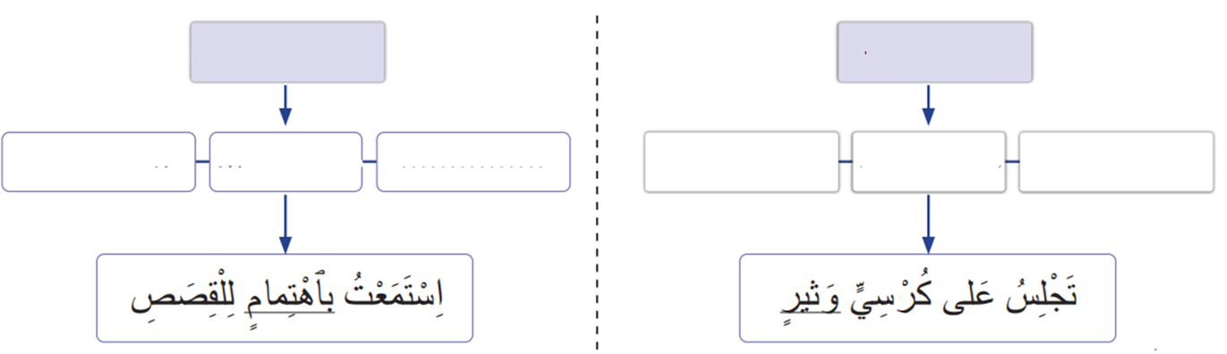
اختــتام الحــصة
قراءة إثرائية
مراجعة و توليف
افتتاح الحصة
أجيبوا بشكل فردي على السؤال:. أُكْمِلُ خَريطَةَ ٱلْكَلِمَةِ ٱلَّتي تَحْتَها سَطْرٌ.
مراقبة الإنجازات ورصد الصعوبات، مع معالجتها أثناء التصحيح.
أُكْمِلُ خَريطَةَ ٱلْكَلِمَةِ ٱلَّتي تَحْتَها سَطْرٌ.

Slide 20
اختــتام الحــصة
قراءة إثرائية
مراجعة و توليف
افتتاح الحصة
انتبهوا للتصحيح
- يضغط الأستاذ على زر جهاز التحكم لتظهر الإجابات تباعا
أُكْمِلُ خَريطَةَ الْكَلِمَةِ الَّتي تَحْتَها سَطْرٌ.
اَلنَّوْعُ: اِسْمٌ
اَلنَّوْعُ: اِسْمٌ
اَلضِّدُ:إِهْمالٌ
اِهْتِمامٌ
اَلْمُرادِفُ:عِنايَةٌ
اَلضِّدُ:قاسٍ
وَثيرٍ
اَلْمُرادِفُ:مُريحٌ

Slide 21
اختــتام الحــصة
قراءة إثرائية
مراجعة و توليف
افتتاح الحصة
أجيبوا عن التمرين التالي ص 52
مراقبة الإنجازات ورصد الصعوبات، مع معالجتها أثناء التصحيح.

Slide 22
اختــتام الحــصة
قراءة إثرائية
مراجعة و توليف
افتتاح الحصة
أجيبوا بشكل فردي على الأسئلة.
مراقبة الإنجازات ورصد الصعوبات، مع معالجتها أثناء التصحيح.
لِماذا كانَ ٱلرّاوي يَسْتَمِعُ بِشَغَفٍ لِحِكاياتِ ٱلْجَدَّةِ؟
تَجْلِسُ جَدّتي، كُلّ مَساءٍ، عَلى كُرْسِيِّها الْوَثيرِ، فَيَأْتيني صَوْتُها النَاعِمُ مِثْلَ النّسائِمِ، وَهِيَ تَنْسِجُ مِنْ كَلِماتِها أَعْذَبَ الْحِكاياتِ. تَحْكي عَنِ الزّمَنِ الْبَعيدِ، وَعَنْ حَياةِ الأَجْدادِ الْبُسَطاءِ،وَعَنِ آلْجِنِّيّاتِ الطَّيِيَاتِ، وَآلْأُمَراءِ الشُّجْعانِ، وَآلأَميراتِ الْجَميلاتِ، وَعَنِ الْقِيَمِ النَبيلَةِ الَّتي كانَتْ تُشْرِقُ في الْقُلوبِ مِثْلَ شَمْسِ الصّباحِ.أَجْلِسُ قُبالَتَها، مُنْصِتاً إِلى سِحْرِ الْقِصَصِ وَالرِّواياتِ، مُنْبَهِراً بِعَوالِمِها، وَأَبْطالِها آلْخارِقينَ وَمُغامَراتِهِمُ الْمُشَوِّقَةِ.وَفي تِلْكَ اللَّحَظاتِ آلدَافِئَةِ، يَمُرُّ الْوَقْتُ بِسُرْعَةٍ دونَ أنْ أَشْعُرَ، وَكَأَنَني أُحَلِقُ في حُلْمٍ جَميلٍ.ما أَرْوَعَ الاسْتِماعَ إلى حِكاياتِ الْأَجْدادِ! فَفي كُلِّ حِكايَةٍ دَرْسٌ، وَفي كُلِّ مَشْهَدٍ عِبْرَةٌ. إِنّهُمُ الْجِسْرُ الَذي يَصِلُنا بِالْماضي، وَالْمِرْآةُ آلَّتي تَعْكِسُ لَنا الْحاضِرَ، وَالنّورُ آلَّذي يُرْشِدُنا نَحْوَالْمُسْتَقْبَلِ.

Slide 23
اختــتام الحــصة
قراءة إثرائية
مراجعة و توليف
افتتاح الحصة
انتبهوا للتصحيح
يَسْتَمِعُ بِشَغَفٍ
ٱلرّاوي
كانَ لِحِكاياتِ ٱلْجَدَّةِ؟
لِماذا
كانَ ٱلرّاوي يَسْتَمِعُ بِشَغَفٍ لِحِكاياتِ ٱلْجَدَّةِ لِأَنَّها كانَتْ تَتَحَدَّثُ عَنْ ٱلْأَبْطالِ ٱلْخارِقينَ وَ مَغامَراتِهمِ ٱلشَّيِّقَةِ.
تَجْلِسُ جَدّتي، كُلّ مَساءٍ، عَلى كُرْسِيِّها الْوَثيرِ، فَيَأْتيني صَوْتُها النَاعِمُ مِثْلَ النّسائِمِ، وَهِيَ تَنْسِجُ مِنْ كَلِماتِها أَعْذَبَ الْحِكاياتِ. تَحْكي عَنِ الزّمَنِ الْبَعيدِ، وَعَنْ حَياةِ الأَجْدادِ الْبُسَطاءِ،وَعَنِ آلْجِنِّيّاتِ الطَّيِيَاتِ، وَآلْأُمَراءِ الشُّجْعانِ، وَآلأَميراتِ الْجَميلاتِ، وَعَنِ الْقِيَمِ النَبيلَةِ الَّتي كانَتْ تُشْرِقُ في الْقُلوبِ مِثْلَ شَمْسِ الصّباحِ.أَجْلِسُ قُبالَتَها، مُنْصِتاً إِلى سِحْرِ الْقِصَصِ وَالرِّواياتِ، مُنْبَهِراً بِعَوالِمِها، وَأَبْطالِها آلْخارِقينَ وَمُغامَراتِهِمُ الْمُشَوِّقَةِ.وَفي تِلْكَ اللَّحَظاتِ آلدَافِئَةِ، يَمُرُّ الْوَقْتُ بِسُرْعَةٍ دونَ أنْ أَشْعُرَ، وَكَأَنَني أُحَلِقُ في حُلْمٍ جَميلٍ.ما أَرْوَعَ الاسْتِماعَ إلى حِكاياتِ الْأَجْدادِ! فَفي كُلِّ حِكايَةٍ دَرْسٌ، وَفي كُلِّ مَشْهَدٍ عِبْرَةٌ. إِنّهُمُ الْجِسْرُ الَذي يَصِلُنا بِالْماضي، وَالْمِرْآةُ آلَّتي تَعْكِسُ لَنا الْحاضِرَ، وَالنّورُ آلَّذي يُرْشِدُنا نَحْوَالْمُسْتَقْبَلِ.

Slide 24
اختــتام الحــصة
قراءة إثرائية
مراجعة و توليف
افتتاح الحصة
أجيبوا بشكل فردي على الأسئلة.
مراقبة الإنجازات ورصد الصعوبات، مع معالجتها أثناء التصحيح.
ما ٱلْعِبْرَةُ ٱلَّتي ٱسْتَخْلَصَها ٱلْحَفيدُ مِنْ حَكايا ٱلْجَدَّةِ؟
تَجْلِسُ جَدّتي، كُلّ مَساءٍ، عَلى كُرْسِيِّها الْوَثيرِ، فَيَأْتيني صَوْتُها النَاعِمُ مِثْلَ النّسائِمِ، وَهِيَ تَنْسِجُ مِنْ كَلِماتِها أَعْذَبَ الْحِكاياتِ. تَحْكي عَنِ الزّمَنِ الْبَعيدِ، وَعَنْ حَياةِ الأَجْدادِ الْبُسَطاءِ،وَعَنِ آلْجِنِّيّاتِ الطَّيِيَاتِ، وَآلْأُمَراءِ الشُّجْعانِ، وَآلأَميراتِ الْجَميلاتِ، وَعَنِ الْقِيَمِ النَبيلَةِ الَّتي كانَتْ تُشْرِقُ في الْقُلوبِ مِثْلَ شَمْسِ الصّباحِ.أَجْلِسُ قُبالَتَها، مُنْصِتاً إِلى سِحْرِ الْقِصَصِ وَالرِّواياتِ، مُنْبَهِراً بِعَوالِمِها، وَأَبْطالِها آلْخارِقينَ وَمُغامَراتِهِمُ الْمُشَوِّقَةِ.وَفي تِلْكَ اللَّحَظاتِ آلدَافِئَةِ، يَمُرُّ الْوَقْتُ بِسُرْعَةٍ دونَ أنْ أَشْعُرَ، وَكَأَنَني أُحَلِقُ في حُلْمٍ جَميلٍ.ما أَرْوَعَ الاسْتِماعَ إلى حِكاياتِ الْأَجْدادِ! فَفي كُلِّ حِكايَةٍ دَرْسٌ، وَفي كُلِّ مَشْهَدٍ عِبْرَةٌ. إِنّهُمُ الْجِسْرُ الَذي يَصِلُنا بِالْماضي، وَالْمِرْآةُ آلَّتي تَعْكِسُ لَنا الْحاضِرَ، وَالنّورُ آلَّذي يُرْشِدُنا نَحْوَالْمُسْتَقْبَلِ.

Slide 25
اختــتام الحــصة
قراءة إثرائية
مراجعة و توليف
افتتاح الحصة
انتبهوا للتصحيح
ما ٱلْعِبْرَةُ
ٱلَّتي ٱسْتَخْلَصَها ٱلْحَفيدُ مِنْ ؟
حَكايا ٱلْجَدَّةِ
اَلْعِبْرَةُ ٱلَّتي ٱسْتَخْلَصَها ٱلْحَفيدُ مِنْ حَكايا ٱلْجَدَّةِ أَنَّ هَذِهِ ٱلْحِكاياتُ تُعْتَبَرُ جِسْراً يَصِلُهُ بِٱلْماضي وَ مِرْآةً تَعْكِسُ ٱلْحاضِرَ وَ نوراً نَحْوَ ٱلْمُسْتَقْبَلِ.
تَجْلِسُ جَدّتي، كُلّ مَساءٍ، عَلى كُرْسِيِّها الْوَثيرِ، فَيَأْتيني صَوْتُها النَاعِمُ مِثْلَ النّسائِمِ، وَهِيَ تَنْسِجُ مِنْ كَلِماتِها أَعْذَبَ الْحِكاياتِ. تَحْكي عَنِ الزّمَنِ الْبَعيدِ، وَعَنْ حَياةِ الأَجْدادِ الْبُسَطاءِ،وَعَنِ آلْجِنِّيّاتِ الطَّيِيَاتِ، وَآلْأُمَراءِ الشُّجْعانِ، وَآلأَميراتِ الْجَميلاتِ، وَعَنِ الْقِيَمِ النَبيلَةِ الَّتي كانَتْ تُشْرِقُ في الْقُلوبِ مِثْلَ شَمْسِ الصّباحِ.أَجْلِسُ قُبالَتَها، مُنْصِتاً إِلى سِحْرِ الْقِصَصِ وَالرِّواياتِ، مُنْبَهِراً بِعَوالِمِها، وَأَبْطالِها آلْخارِقينَ وَمُغامَراتِهِمُ الْمُشَوِّقَةِ.وَفي تِلْكَ اللَّحَظاتِ آلدَافِئَةِ، يَمُرُّ الْوَقْتُ بِسُرْعَةٍ دونَ أنْ أَشْعُرَ، وَكَأَنَني أُحَلِقُ في حُلْمٍ جَميلٍ.ما أَرْوَعَ الاسْتِماعَ إلى حِكاياتِ الْأَجْدادِ! فَفي كُلِّ حِكايَةٍ دَرْسٌ، وَفي كُلِّ مَشْهَدٍ عِبْرَةٌ. إِنّهُمُ الْجِسْرُ الَذي يَصِلُنا بِالْماضي، وَالْمِرْآةُ آلَّتي تَعْكِسُ لَنا الْحاضِرَ، وَالنّورُ آلَّذي يُرْشِدُنا نَحْوَالْمُسْتَقْبَلِ.

Slide 26
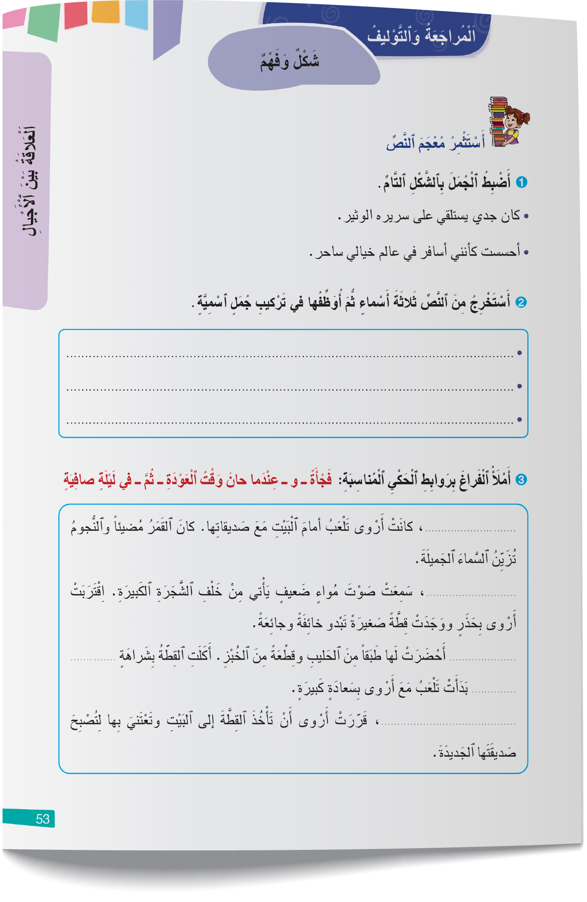
اختــتام الحــصة
قراءة إثرائية
مراجعة و توليف
افتتاح الحصة
أجيبوا عن التمرين رقم 1 ص 53
مراقبة الإنجازات ورصد الصعوبات، مع معالجتها أثناء التصحيح.

Slide 27
اختــتام الحــصة
قراءة إثرائية
مراجعة و توليف
افتتاح الحصة
أضبط الجملة بالشكل التام:
مراقبة الإنجازات ورصد الصعوبات، مع معالجتها أثناء التصحيح.
أَضْبِطُ ٱلْجُمْلَةَ بِٱلشَّكْلِ ٱلتّامِّ:
كان جدي يستلقي على سريره الوثير.
أحسست كأنني أسافر في عالم خيالي ساحر.

Slide 28

انتبهوا للتصحيح
-ينقل الأستاذ الجمل على السبورة الجانبية ويعمل على نمذجة شكلها.
اختــتام الحــصة
قراءة إثرائية
مراجعة و توليف
افتتاح الحصة
أَضْبِطُ ٱلْجُمْلَةَ بِٱلشَّكْلِ ٱلتّامِّ:
كان جدي يستلقي على سريره الوثير.
أحسست كأنني أسافر في عالم خيالي ساحر.

Slide 29
اختــتام الحــصة
قراءة إثرائية
مراجعة و توليف
افتتاح الحصة
أجيبوا عن التمرين رقم 2 ص 53
مراقبة الإنجازات ورصد الصعوبات، مع معالجتها أثناء التصحيح.

Slide 30
اختــتام الحــصة
قراءة إثرائية
مراجعة و توليف
افتتاح الحصة
أَسْتَخْرِجُ مِنَ ٱلنَّصِّ ثَلاثَةَ أَسْماءٍ ثُمَّ أَوَظِّفُها في تَرْكيبِ جُمَلٍ ٱسْمِيَّةٍ.
مراقبة الإنجازات ورصد الصعوبات، مع معالجتها أثناء التصحيح.
أَسْتَخْرِجُ مِنَ ٱلنَّصِّ ثَلاثَةَ أَسْماءٍ ثُمَّ أَوَظِّفُها في تَرْكيبِ جُمَلٍ ٱسْمِيَّةٍ.

Slide 31
اختــتام الحــصة
قراءة إثرائية
مراجعة و توليف
افتتاح الحصة
لنصحح. من يقدم لنا إجابته
مراقبة الإنجازات ورصد الصعوبات، مع معالجتها أثناء التصحيح.
أَسْتَخْرِجُ مِنَ ٱلنَّصِّ ثَلاثَةَ أَسْماءٍ ثُمَّ أَوَظِّفُها في تَرْكيبِ جُمَلٍ ٱسْمِيَّةٍ.

Slide 32

اختــتام الحــصة
قراءة إثرائية
مراجعة و توليف
افتتاح الحصة
خذوا دفاتركم

Slide 33
اختــتام الحــصة
قراءة إثرائية
مراجعة و توليف
افتتاح الحصة
أَكْتُبُ فَقْرَةً أُقَدِّمُ فيها أَحَدَ أَفْرادِ عائِلَتي.
مراقبة الإنجازات ورصد الصعوبات، مع معالجتها أثناء التصحيح.
أَكْتُبُ فَقْرَةً أُقَدِّمُ فيها أَحَدَ أَفْرادِ عائِلَتي.

Slide 34
اختــتام الحــصة
قراءة إثرائية
مراجعة و توليف
افتتاح الحصة
انتبهوا للتصحيح. من يقرأ إنتاجه الكتابي
أَكْتُبُ فَقْرَةً أُقَدِّمُ فيها أَحَدَ أَفْرادِ عائِلَتي.

Slide 35
قراءة إثرائية
3
قراءة إثرائية
استثمار بطاقة القراءة لقراءة القصة.

Slide 36
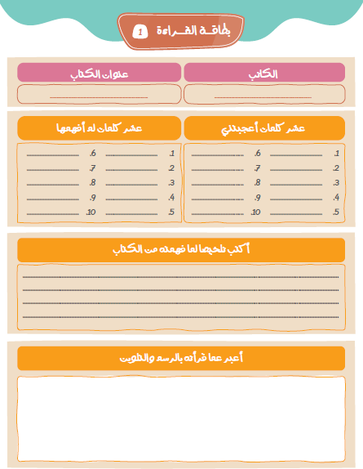

اختــتام الحــصة
قراءة إثرائية
مراجعة و توليف
افتتاح الحصة
اليوم سنواصل قراءة قصة "حقيبة أمي العجيبة"

Slide 37


اختــتام الحــصة
قراءة إثرائية
مراجعة و توليف
افتتاح الحصة
ما هي توقعاتكم حَوْلَ الْجُزْءِ الثاني من القصة؟

Slide 38
اختــتام الحــصة
قراءة إثرائية
مراجعة و توليف
افتتاح الحصة
انتبهوا ، سأقرأ عليكم الجزء الثاني من القصة.

Slide 39
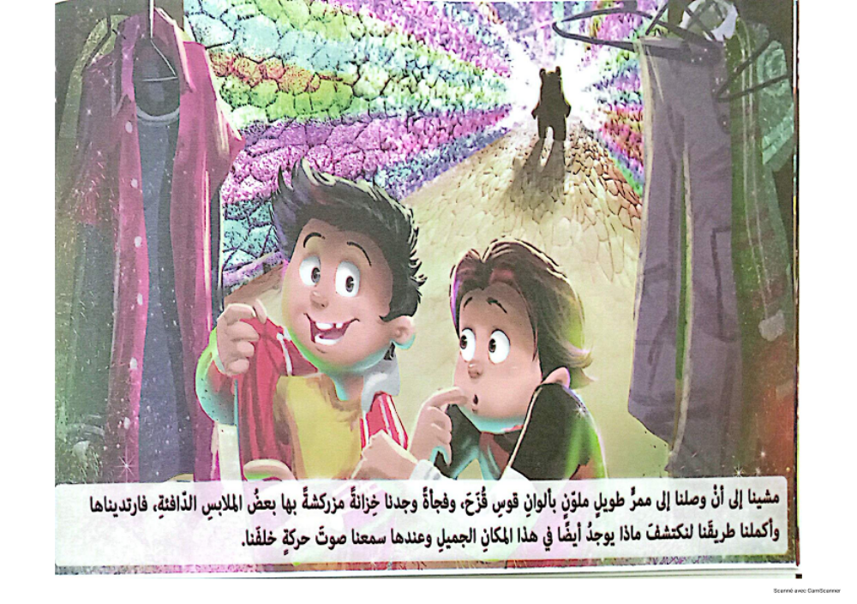
اختــتام الحــصة
قراءة إثرائية
مراجعة و توليف
افتتاح الحصة
تابعوا بانتباه
- يضغط الأستاذ على زر جهاز التحكم لتظهر الصفحة الموالية.

Slide 40
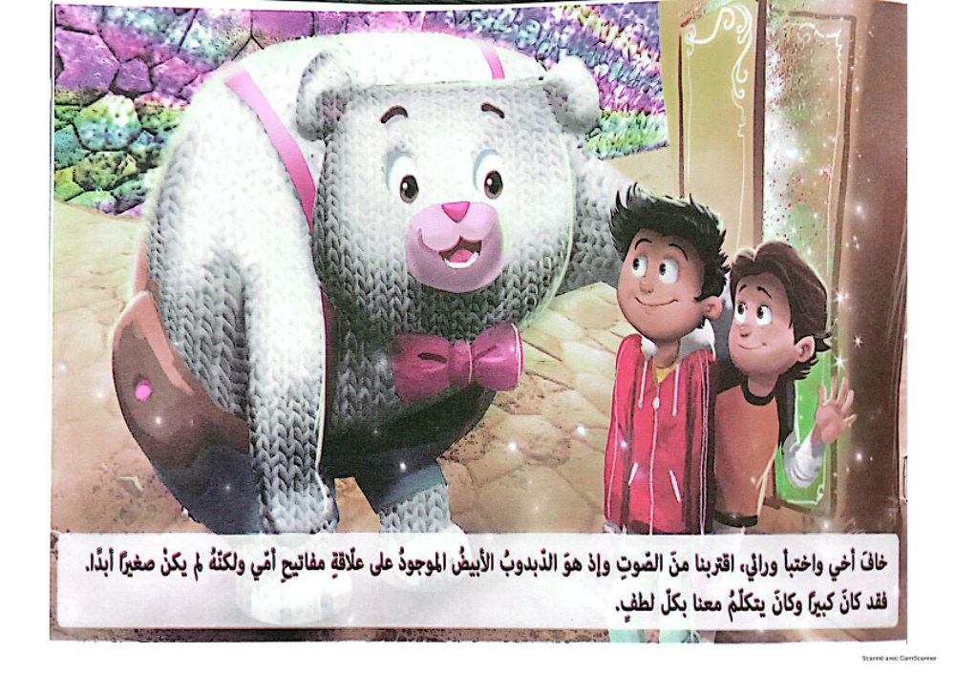
اختــتام الحــصة
قراءة إثرائية
مراجعة و توليف
افتتاح الحصة
تابعوا بانتباه

Slide 41
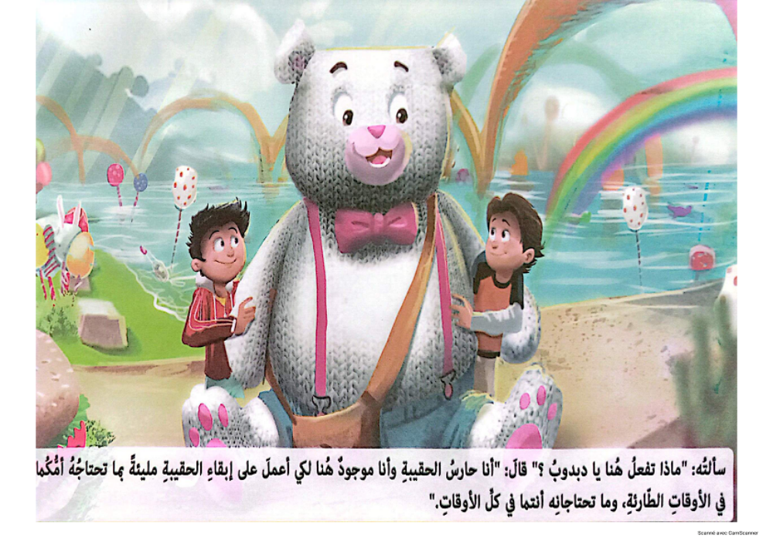
اختــتام الحــصة
قراءة إثرائية
مراجعة و توليف
افتتاح الحصة
تابعوا بانتباه

Slide 42
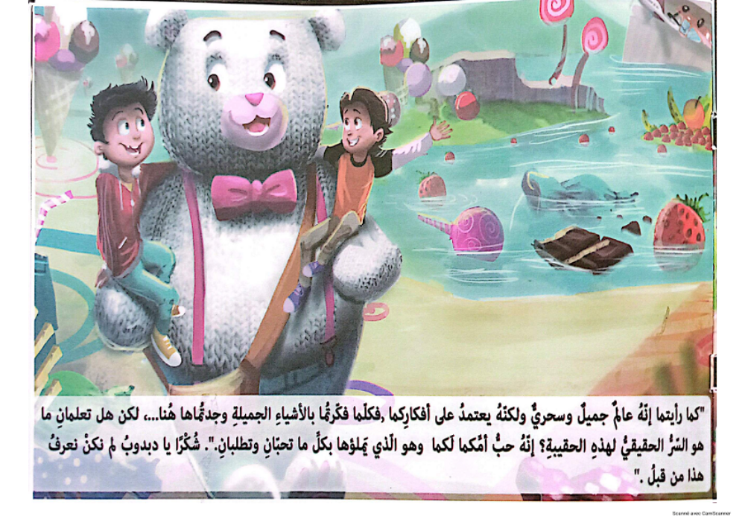
اختــتام الحــصة
قراءة إثرائية
مراجعة و توليف
افتتاح الحصة
تابعوا بانتباه

Slide 43
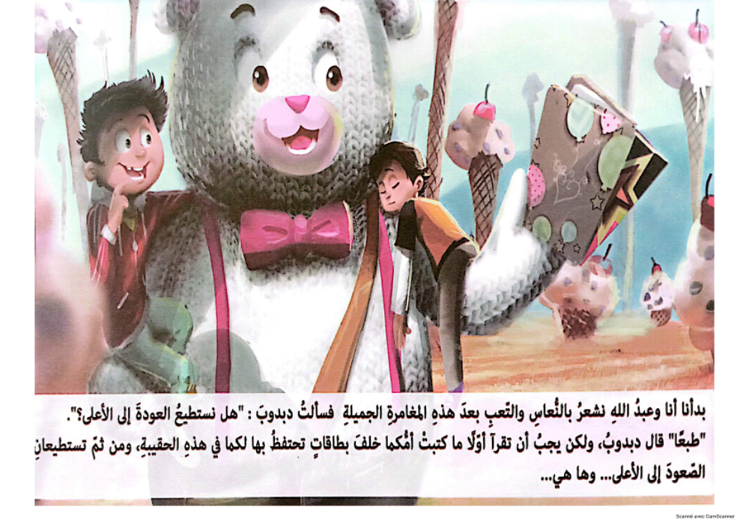
اختــتام الحــصة
قراءة إثرائية
مراجعة و توليف
افتتاح الحصة
تابعوا بانتباه

Slide 44
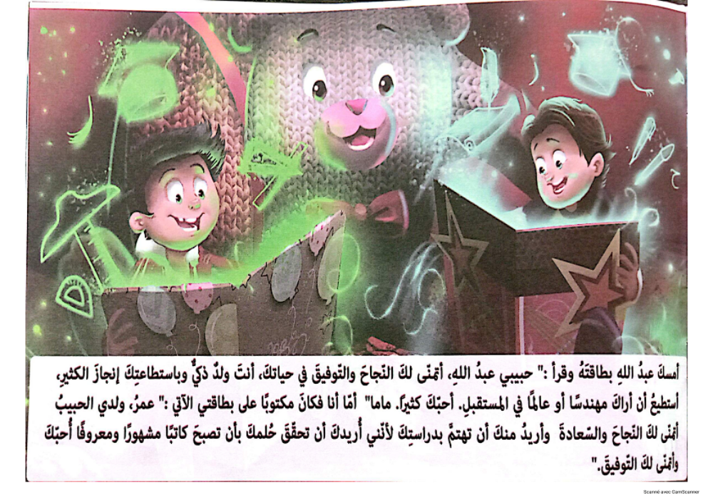
اختــتام الحــصة
قراءة إثرائية
مراجعة و توليف
افتتاح الحصة
تابعوا بانتباه

Slide 45
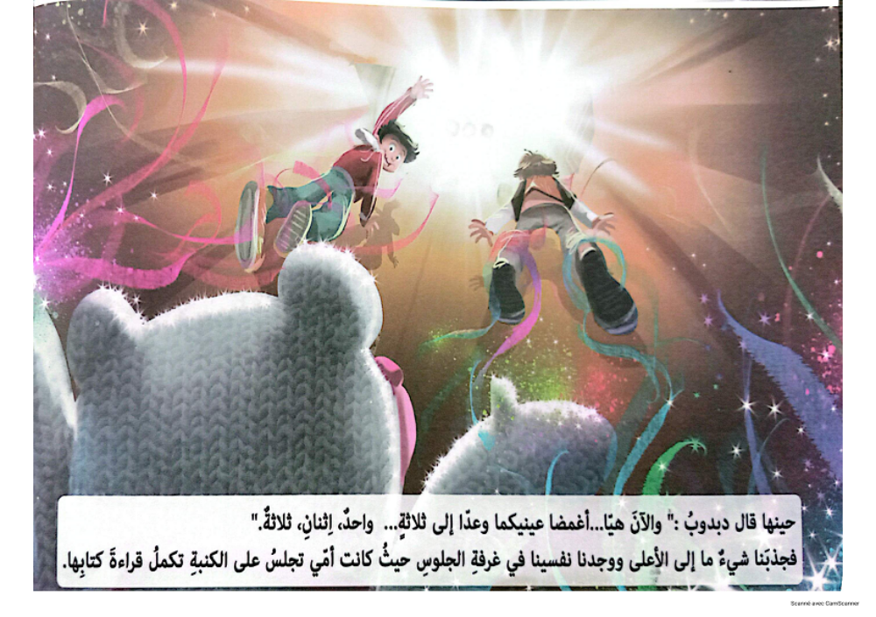
اختــتام الحــصة
قراءة إثرائية
مراجعة و توليف
افتتاح الحصة
تابعوا بانتباه

Slide 46
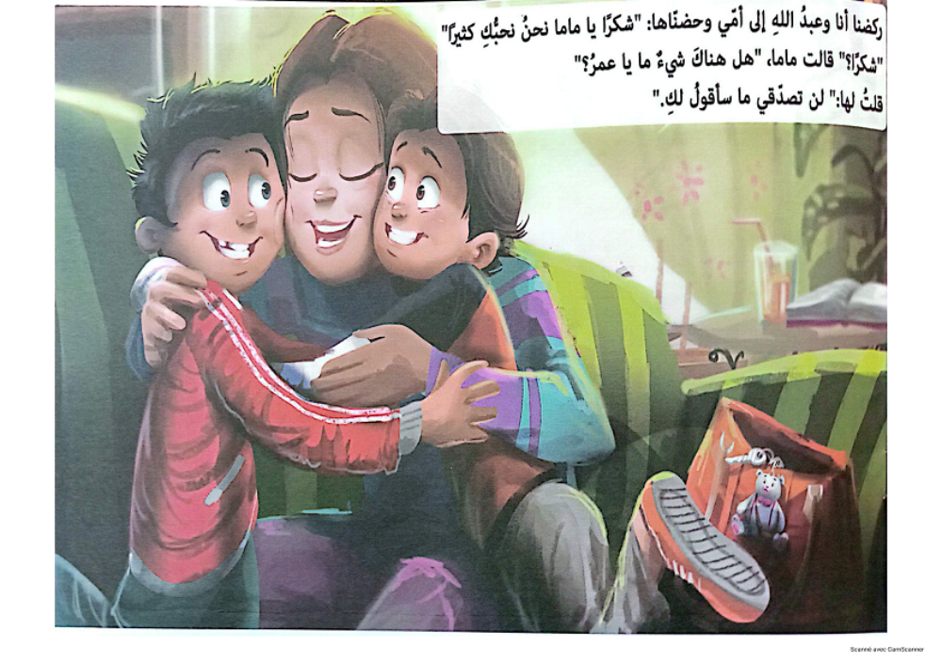
اختــتام الحــصة
قراءة إثرائية
مراجعة و توليف
افتتاح الحصة
تابعوا بانتباه

Slide 47
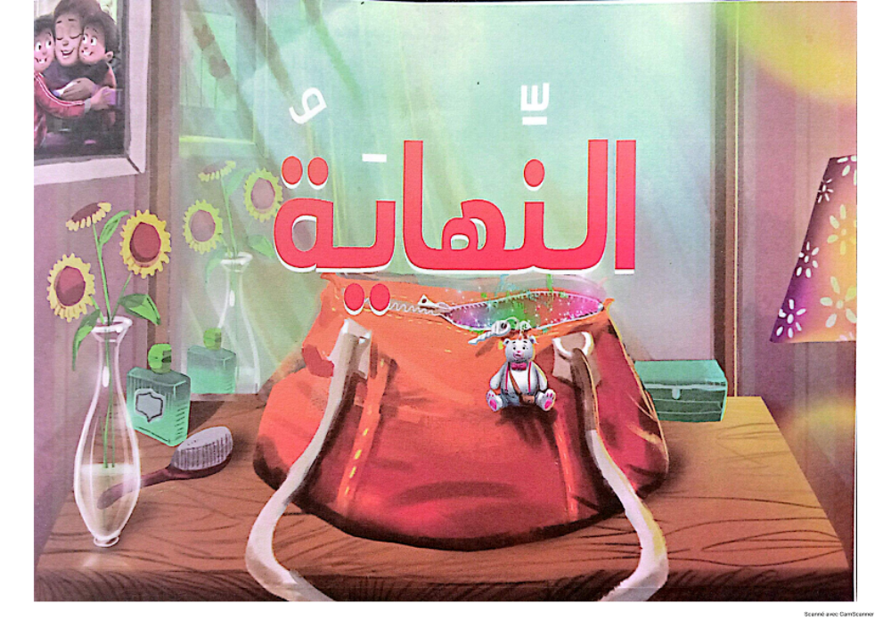
اختــتام الحــصة
قراءة إثرائية
مراجعة و توليف
افتتاح الحصة
تابعوا بانتباه

Slide 48
اختــتام الحــصة
قراءة إثرائية
مراجعة و توليف
افتتاح الحصة
كل واحد منكم يقوم بقراءة الجزء الثاني من القصة، ويملأ بطاقة القراءة.

Slide 49
اختــتام الحــصة
قراءة إثرائية
مراجعة و توليف
افتتاح الحصة
خذوا جذاذة القراءة . من منكم يذكرنا بالعناصر التي سجلها في جذاذته؟
عُنْوانُ ﭐلْقِصَّةِ: .............................
6 صفحات | اَلْجُزْءُ ٱلثّاني
............................................................................................................................................................................................................................................ | أَفْكارُ ﭐلْجُزْءِ
............................................................................................................................................................................................................................................ | مَعْلوماتٌ جَديدَةٌ وَتَعابيرُ جَميلَةٌ
............................................................................................................................................................................................................................................ | مُلَخَّصُ ﭐلْجُزْءِ
............................................................................................................................................................................................................................................ | مُعْجَمي ﭐلْجَديدُ

Slide 50
اختــتام الحــصة
قراءة إثرائية
مراجعة و توليف
افتتاح الحصة
سجلوا جذاذة القراءة التالية على دفاتركم وقوموا بتعبئتها.
عُنْوانُ ﭐلْكِتابِ/ ﭐلْقِصَّةِ: .......................
مِنَ ﭐلصّفْحَةِ..... إِلى ﭐلصَّفْحَةِ..... | اَلْجُزْءُ ٱلثّاني
.................................................................................................................................................................................................................................................................... | شَخْصِيّاتُ ٱلْقِصَّةِ
.................................................................................................................................................................................................................................................................... | أَحْداثُ ٱلْجُزْءِ الْأَوَّلِ
.................................................................................................................................................................................................................................................................... | مُعْجَمي ﭐلْجَديدُ

Slide 51

اختــتام الحــصة
ماذا تعلمتم اليوم؟
الواجب المنزلي.

Slide 52
ماذا تعلمتم اليوم؟
اختــتام الحــصة
قراءة إثرائية
مراجعة و توليف
افتتاح الحصة
في هَذِهِ ٱلْحِصَّةِ
تَدَرَّبْتُ عَلى قْراءَةِ وَ فَهْمِ ٱلْجُزْءِ الثّاني مِنْ قِصَّةٍ وَ تَسْجيلِ مَعْطَياتِها.
راجَعْتُ مُكْتَسَبَتي خِلالَ ٱلْأُسْبوعِ ٱلْأَوَّلِ: اَلْمُعْجَمُ – اَلْقِراءَةُ – اَلتَّراكيبُ– اَلْإِنْتاجُ ٱلْكِتابِيُّ

Slide 53
اختــتام الحــصة
قراءة إثرائية
مراجعة و توليف
افتتاح الحصة
في المنزل انجزوا التمرين رقم 3

Slide 54


وقت النجمة. الفائز بنجمة المشاركة بهدوء هو (هي) صديقكم (صديقتكم)....... صفقوا له (لها).
يسجل الأستاذ اسم الفائز على لائحة. (يمكن أن تكون اللائحة معروضة على أحد جدران الفصل).
اختــتام الحــصة
قراءة إثرائية
مراجعة و توليف
افتتاح الحصة

Slide 55


Slide 56
بناء على إنجازات المتعلمين خلال الممارسة المستقلة
ما تقديرك لنسبة التحكم في هدف الدرس؟
تسجل النسبة على صفحة اليوم من مذكرة الأستاذ.

